Slide 1


Slide 2
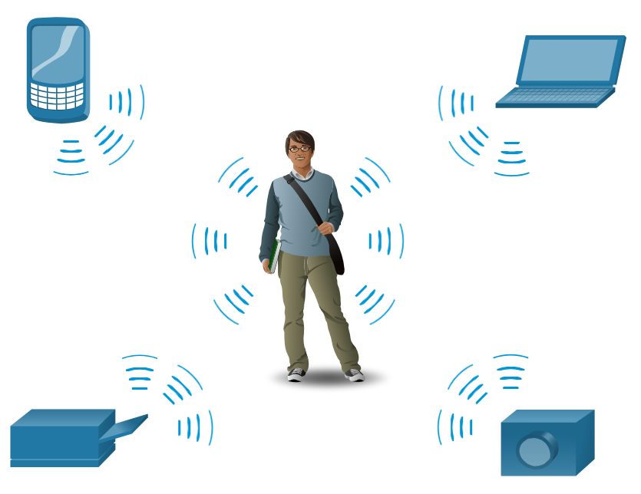
Беспроводные персональные сети (WPAN) - используют маломощные передатчики для сетей ближнего действия, обычно от 20 до 30 футов (от 6 до 9 метров). Устройства на базе Bluetooth и ZigBee обычно используются в WPAN. WPAN основаны на стандарте 802.15 и частоте 2,4 ГГц.

Slide 3
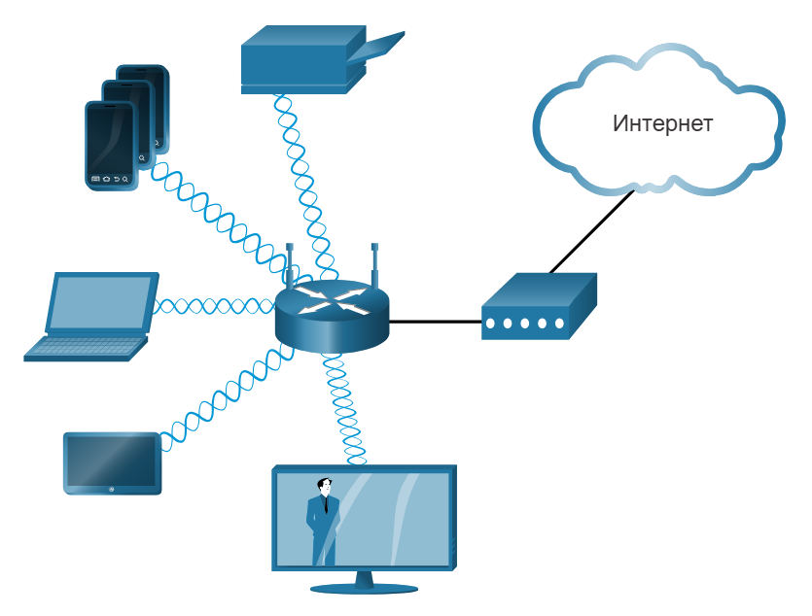
Беспроводные локальные сети (WLAN) - использует передатчики для покрытия сети среднего размера, обычно до 100 метров. Беспроводные локальные сети подходят для использования дома, в офисе и даже в кампусе. Сети WLAN основаны на стандарте 802.11 и частоте 2,4 ГГц или 5 ГГц.

Slide 4
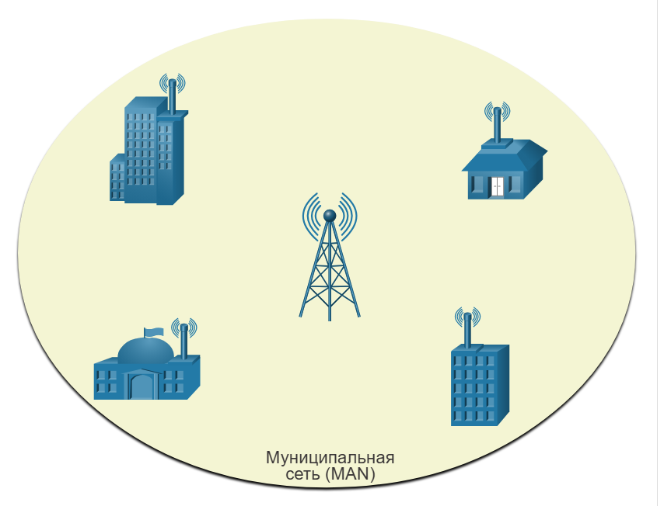
Беспроводные MAN (WMAN) - использует передатчики для предоставления услуг беспроводной связи в большой географической зоне. WMAN подходят для обеспечения беспроводного доступа к столичному городу или конкретному району. WMAN используют определенные лицензированные частоты.

Slide 5
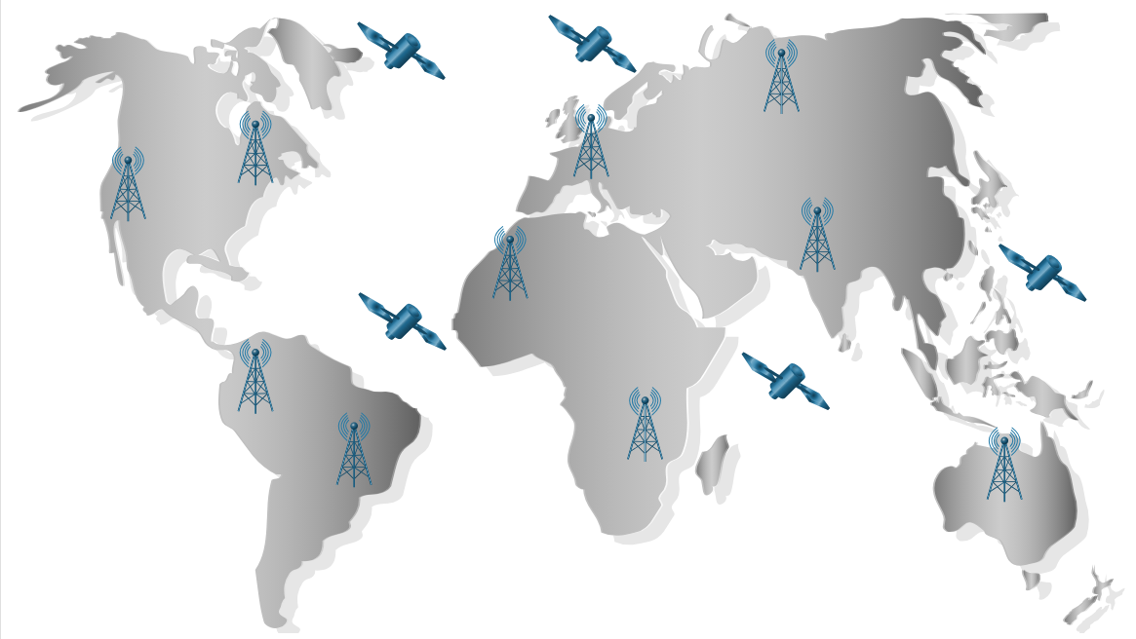
Беспроводные глобальные сети (WWANs) - использует передатчики для обеспечения покрытия в обширной географической области. WWAN подходят для национальных и глобальных коммуникаций. WWAN также используют определенные лицензированные частоты.

Slide 6

Bluetooth - стандарт IEEE 802.15 WPAN, использующий процесс сопряжения устройств для связи на расстоянии до 100 м (300 футов). Его можно найти в устройствах «умный дом», аудиоподключениях, автомобилях и других устройствах, требующих подключения на небольшом расстоянии. Существует два типа Bluetooth:
Bluetooth Low Energy (BLE) - поддерживает несколько сетевых технологий, включая ячеистую топологию для крупномасштабных сетевых устройств.
Bluetooth Basic Rate/Enhanced Rate (BR/EDR) - поддерживает топологии «точка-точка» и оптимизирована для потоковой передачи звука.

Slide 7
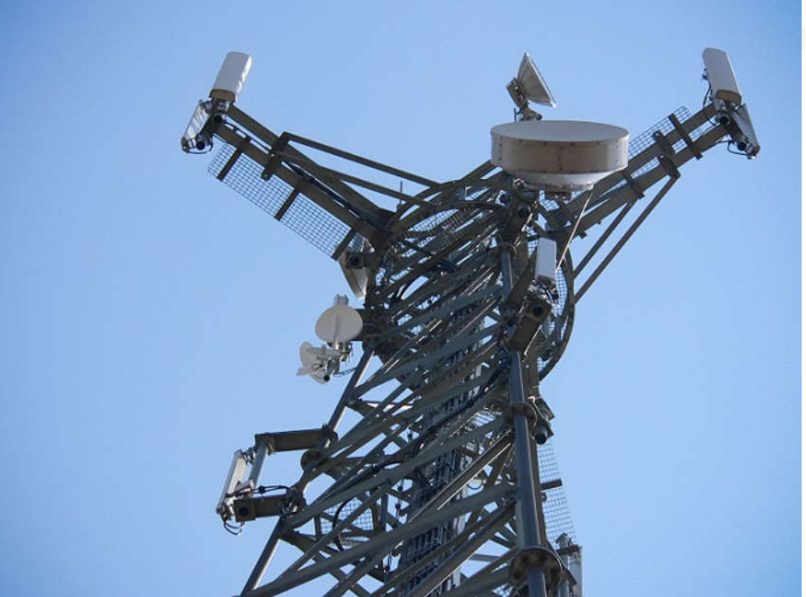
WiMAX (всемирная совместимость для микроволнового доступа)
WiMAX является альтернативой широкополосным проводным интернет-соединениям, конкурирующим с DSL и кабелем. Тем не менее, он обычно используется в областях, которые еще не подключены к DSL или кабельному провайдеру.

Slide 8
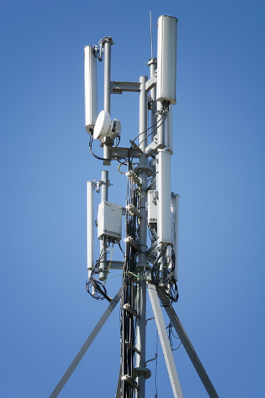
Сотовая широкополосная связь.
Сотовая связь 4G/5G - это беспроводные мобильные сети, которые в основном используются сотовыми телефонами, но могут использоваться в автомобилях, планшетах и ноутбуках.

Slide 9

Спутниковая широкополосная связь - обеспечивает сетевой доступ к удаленным объектам посредством использования направленной спутниковой антенны, которая ориентирована на определенный геостационарный спутник на орбите Земли. Как правило, эта технология отличается более высокой стоимостью и к тому же требует обеспечения прямой видимости. Обычно это дороже и требует четкого обзора. Как правило, он используется сельскими домовладельцами и предприятиями, где нет кабеля и DSL.

Slide 10
Стандарты 802.11
IEEE WLAN Стандарты | Радиочастота, РЧ | Описание
802.11 | 2,4 ГГц | скорость до 2 Мб/с
802.11a | 5 ГГц | скорость до 54 Мб/с малая зона покрытия менее эффективен при проникновении в строительные конструкции не совместим с 802.11b и 802.11g
802.11b | 2,4 ГГц | скорость до 11 Мб/с больше зона покрытия чем 802.11a лучше проникает в строительные конструкции
802.11g | 2,4 ГГц | скорость до 54 Мб/с обратная совместимость с 802.11b с уменьшенной пропускной способностью

Slide 11
802.11n | 2,4 ГГц и 5 ГГц | скорость передачи данных варьируется от 150 до 600 Мбит/с с расстоянием до 70 м (230 футов) Для точек доступа и беспроводных клиентов требуется несколько антенн, использующих технологию MIMO технологии Этот стандарт обладает обратной совместимостью с устройствами стандартов 802.11a/b/g. с ограничением скорости передачи данных
802.11ac | 5 ГГц | обеспечивает скорость передачи данных от 450 Мбит/с до 1,3 Гбит/с (1300 Мбит/с) с использованием технологии MIMO Поддерживается до восьми антенн обратная совместимость с устройствами 802.11a/n с ограничением скорости передачи данных
802.11ax | 2,4 ГГц и 5 ГГц | выпущен в 2019 году - последний стандарт также известный как высокоэффективный беспроводной (HEW) более высокие скорости передачи данных Повышение пропускной способности канала поддержка большого количества подключенных устройств Оптимизация энергопотребления 1 ГГц и 7 ГГц, когда эти частоты становятся доступными Поиск в Интернете для Wi-Fi поколения 6 для получения дополнительной информации

Slide 12
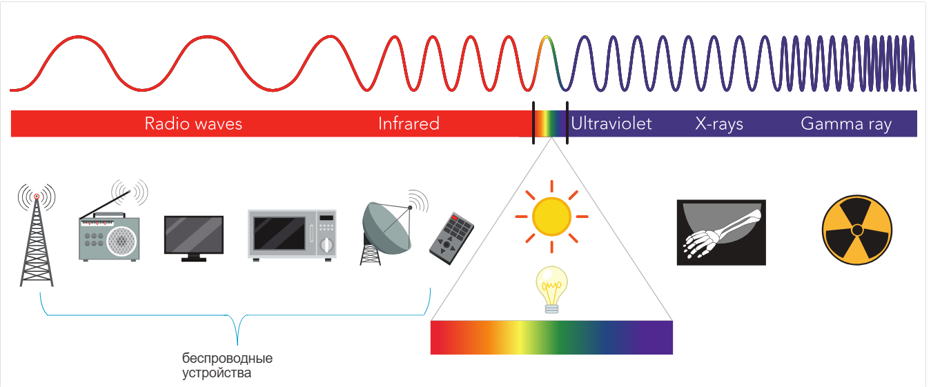
Спектр электромагнитных волн

Slide 13


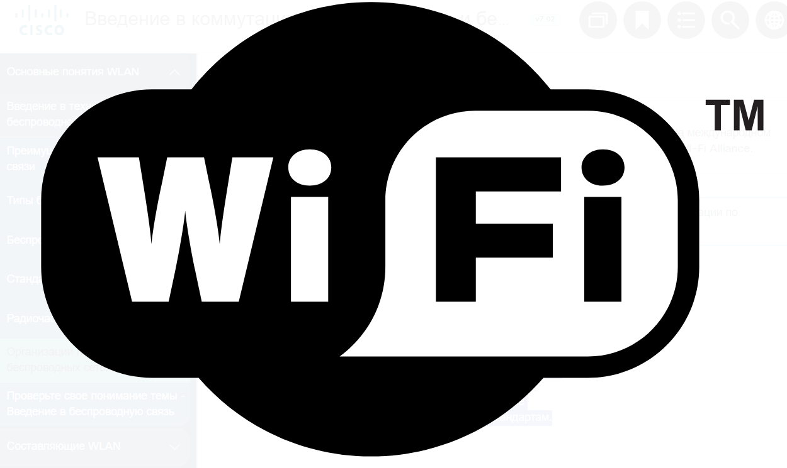
Организации по стандартизации беспроводных сетей
Стандарты обеспечивают совместимость между устройствами разных производителей. На международном уровне тремя организациями, влияющими на стандарты WLAN, являются МСЭ-R, IEEE и Wi-Fi Alliance.

Slide 14
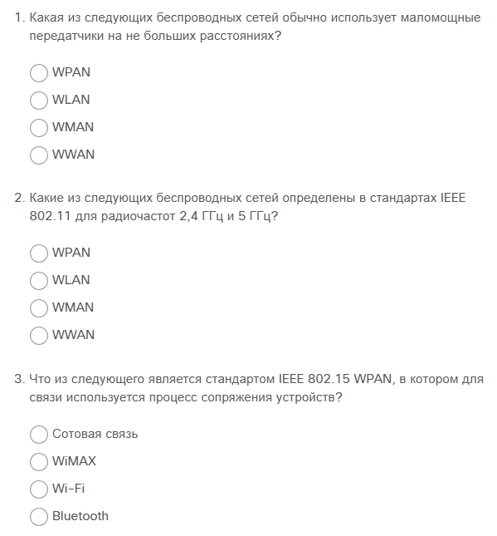

Slide 15
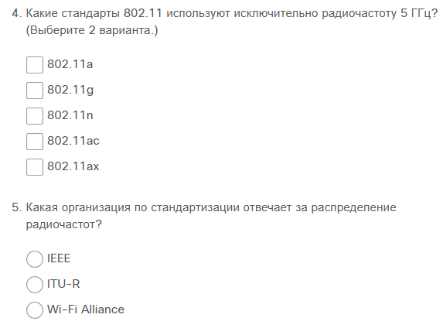

Slide 16
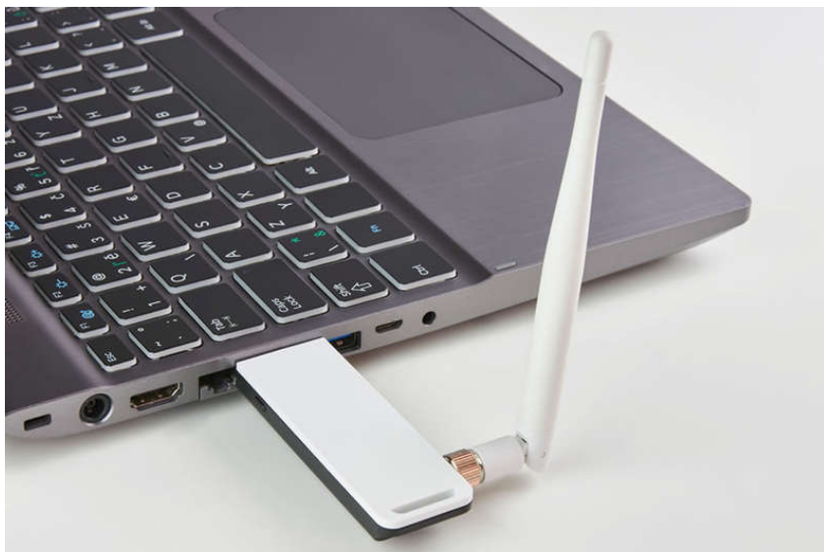
Беспроводные сетевые адаптеры

Slide 17
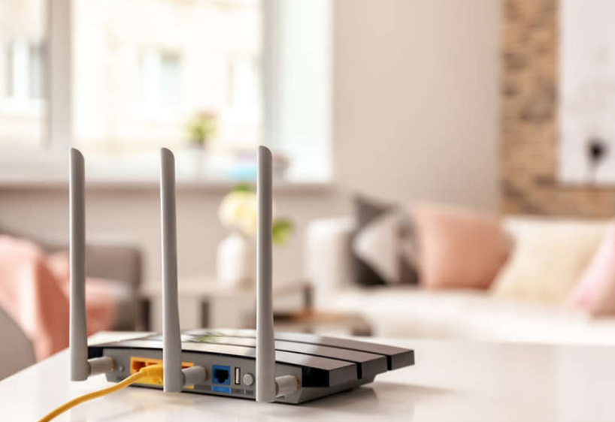
Домашний беспроводной маршрутизатор
Точка доступа - обеспечивает беспроводной доступ 802.11a/b/g/n/ac.
Коммутатор - обеспечивает четырехпортовый полнодуплексный Ethernet-коммутатор 10/100/1000 для подключения проводных устройств
Маршрутизатор - обеспечивает шлюз по умолчанию для подключения к другим сетевым инфраструктурам, таким как Интернет.

Slide 18
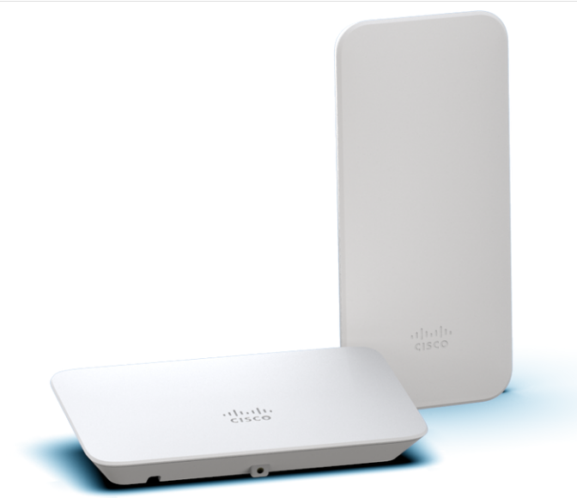
Беспроводные точки доступа.
Хотя расширители диапазона просты в настройке, лучшим решением будет установка другой точки беспроводного доступа для предоставления выделенного беспроводного доступа для пользовательских устройств. Беспроводные клиенты используют свои беспроводные сетевые адаптеры для обнаружения ближайших точек доступа, объявивших свой идентификатор SSID. Затем клиенты пытаются связаться и аутентифицироваться с AP. После прохождения аутентификации пользователи беспроводной сети получают доступ к ресурсам сети.

Slide 19
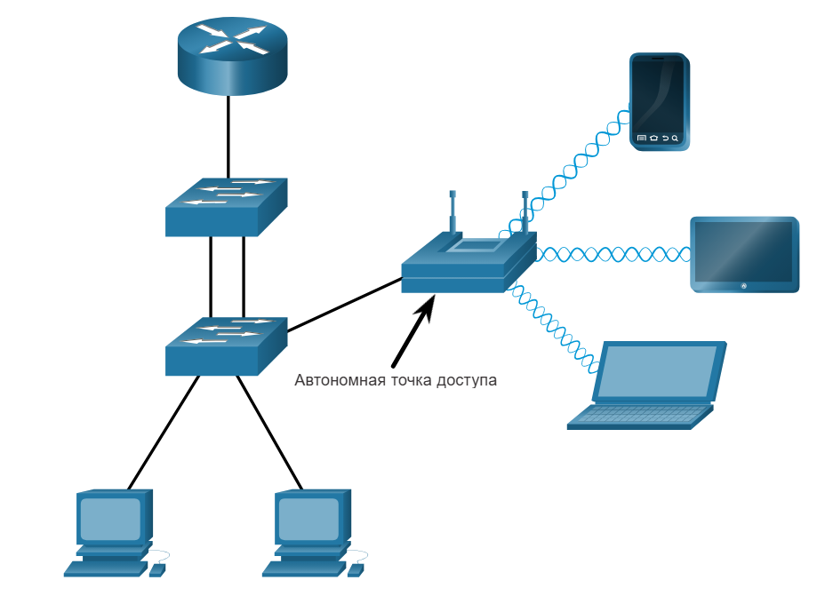
Категории АР
Это автономные устройства, настроенные с использованием интерфейса командной строки или графического интерфейса, как показано на рисунке. Автономные AP полезны в ситуациях, когда в организации требуется только пара AP. Домашний маршрутизатор является примером автономной точки доступа, поскольку вся конфигурация точки доступа находится на устройстве.

Slide 20
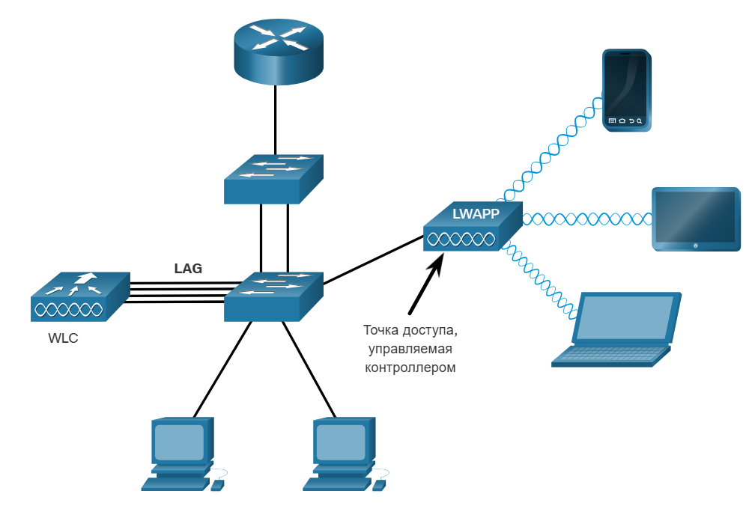
Категории АР
Эти устройства не требуют начальной настройки и часто называются облегченными точками доступа (LAP). LAP используют протокол облегченной точки доступа (LWAPP) для связи с контроллером WLAN (WLC), как показано на следующем рисунке. Точки доступа, управляемые контроллером, рекомендуется использовать в случаях, когда в сети требуется много точек доступа.

Slide 21
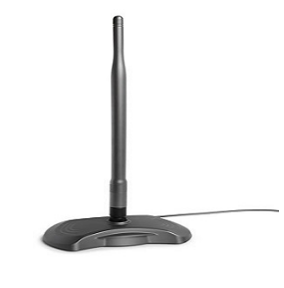
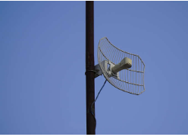
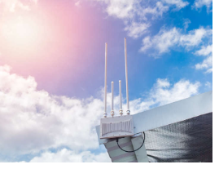
Антенны для беспроводных устройств

Slide 22
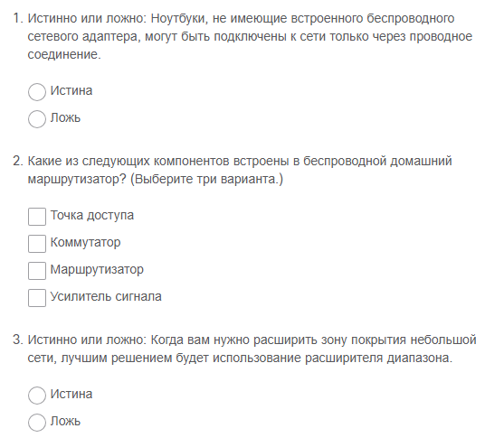

Slide 23
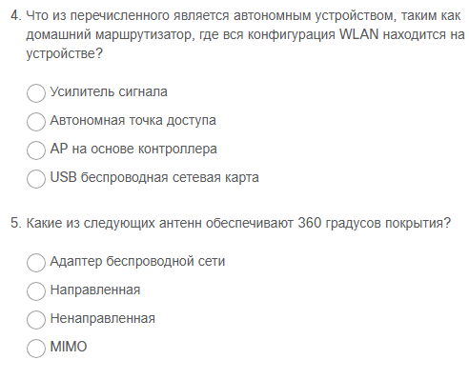

Slide 24

Режимы топологии беспроводной сети 802.11
Ad hoc Режим - Режим Ad hoc используется, когда два устройства подключаются по беспроводной сети в одноранговой (P2P) манере без использования точек доступа или беспроводных маршрутизаторов.

Slide 25
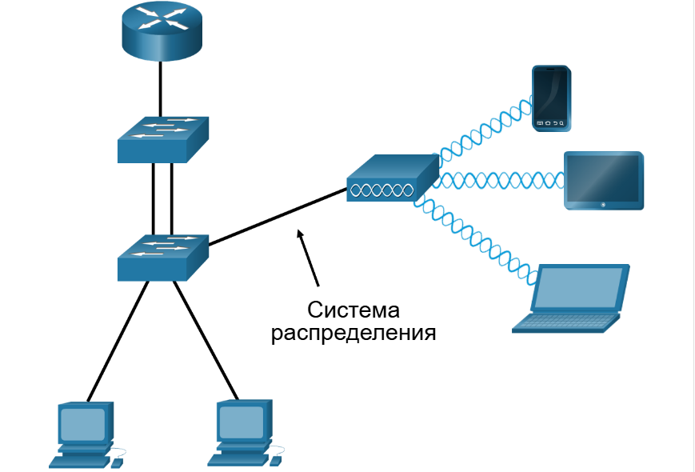
Режимы топологии беспроводной сети 802.11
Инфраструктурный режим - это когда беспроводные клиенты соединяются через беспроводной маршрутизатор или точку доступа, например, в WLAN.

Slide 26
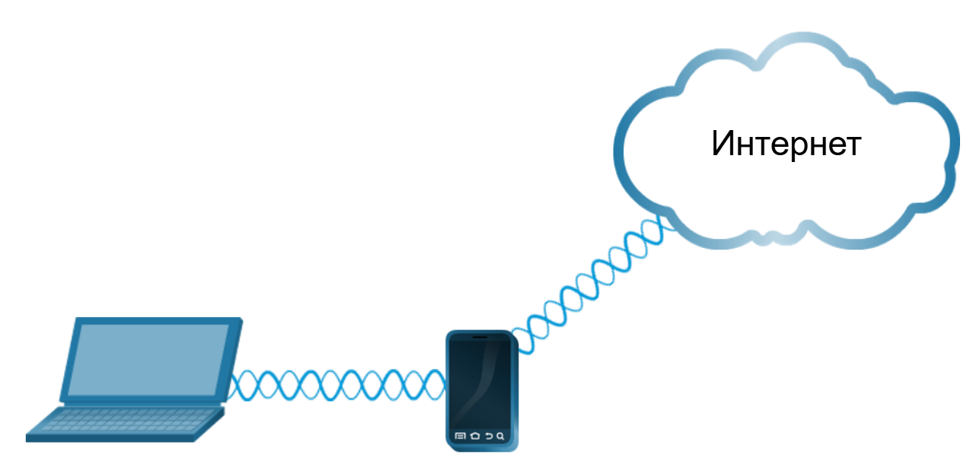
Режимы топологии беспроводной сети 802.11
Использование мобильного телефона в качестве точки доступа в Интернет - смартфон или планшет с сотовым доступом к данным включен для создания личной точки доступа.

Slide 27
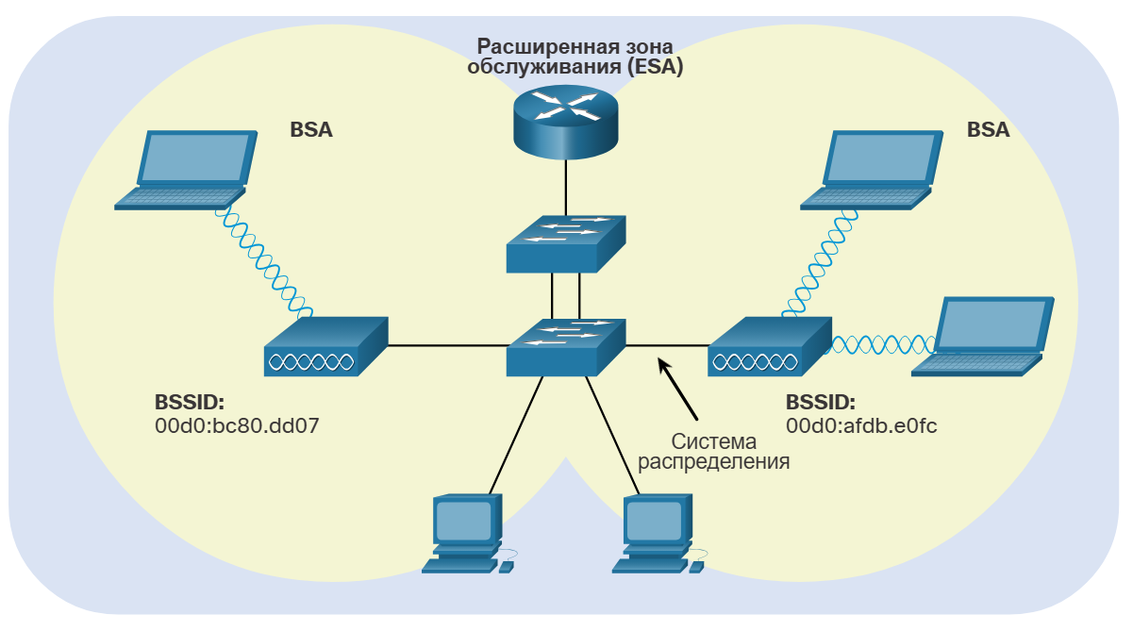
BSS и ESS
Расширенный набор сервисов
Когда одна BSS обеспечивает недостаточное покрытие, две или более BSS могут быть объединены через общую систему распределения (DS) в ESS.

Slide 28
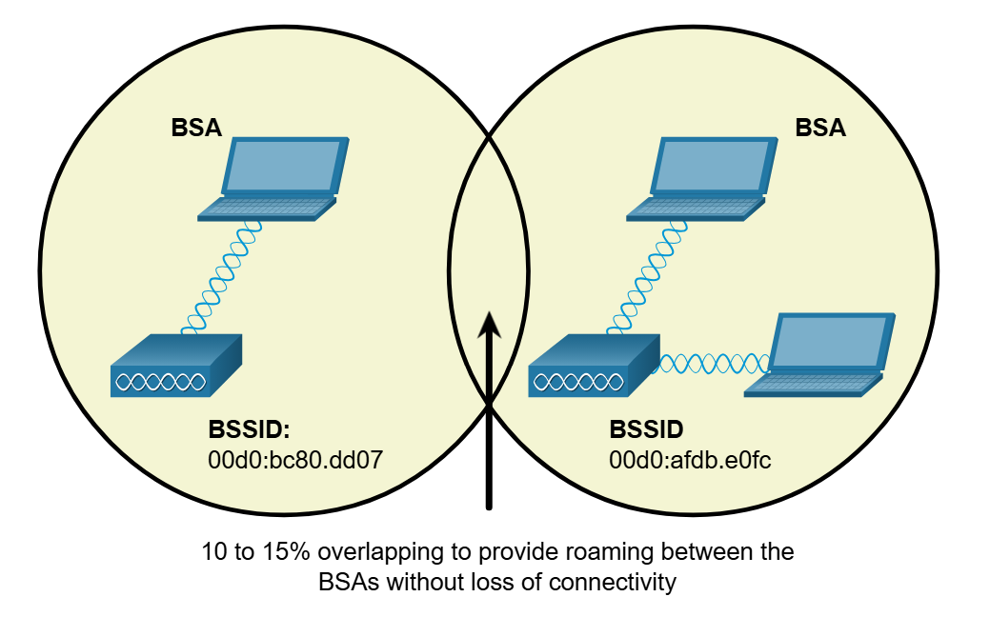
BSS и ESS
Базовый набор сервисов
BSS состоит из одной точки доступа, которая взаимодействует со всеми связанными беспроводными клиентами.

Slide 29
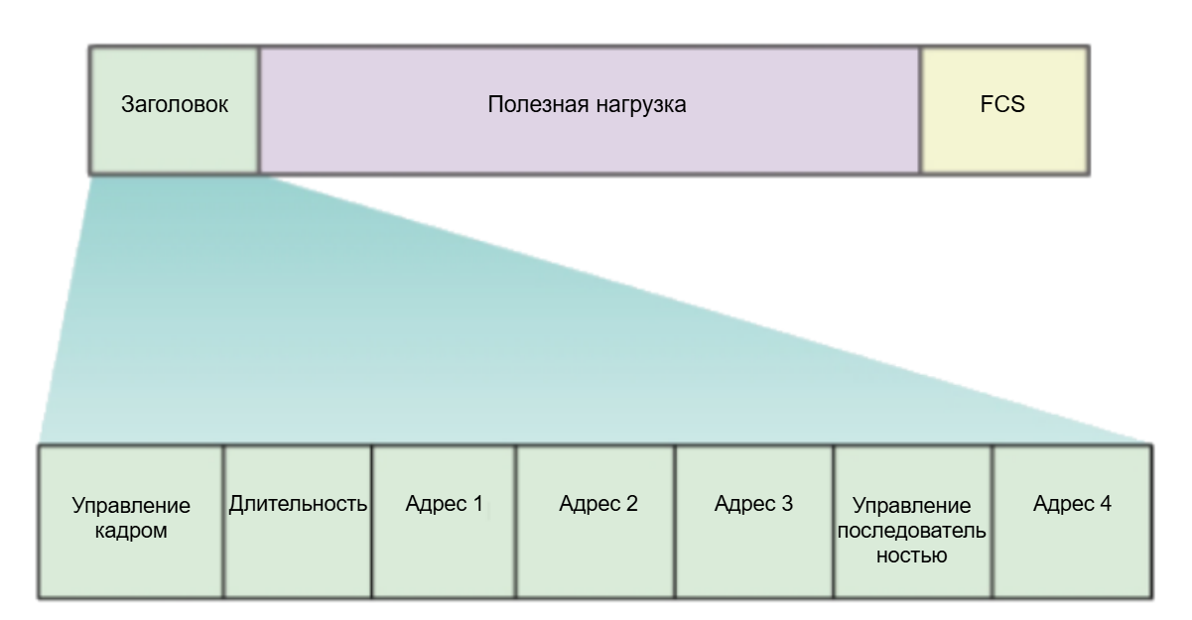
Структура кадра 802.11
Все кадры уровня 2 состоят из раздела заголовка, полезной нагрузки и последовательности проверки кадра (FCS)

Slide 30
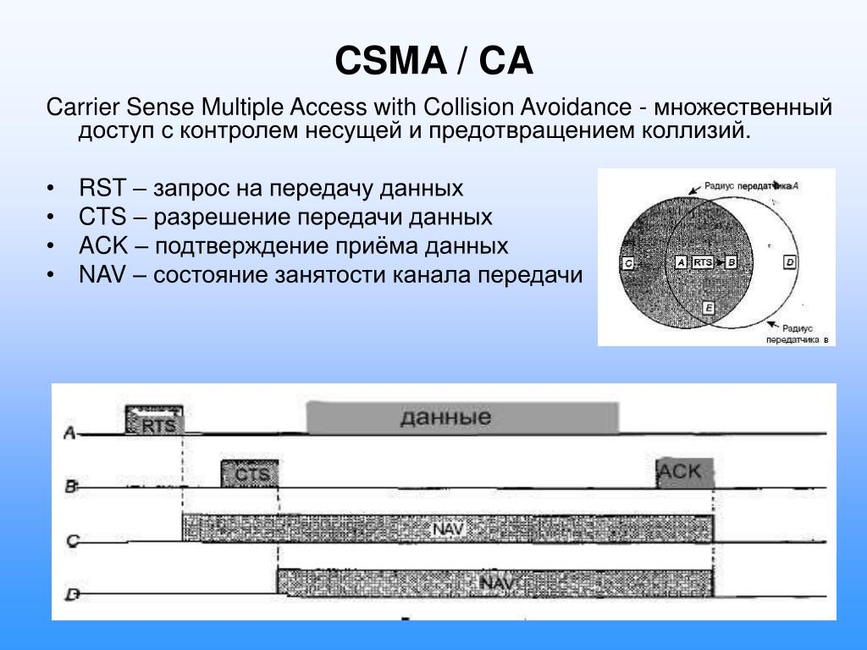

Slide 31
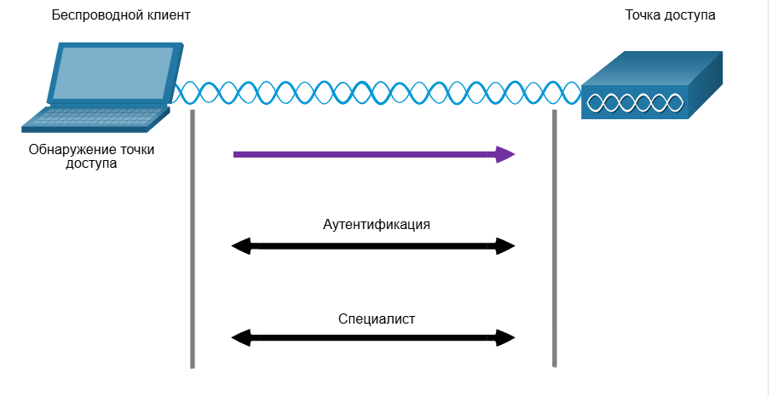
Ассоциация беспроводных клиентов и точек доступа

Slide 32
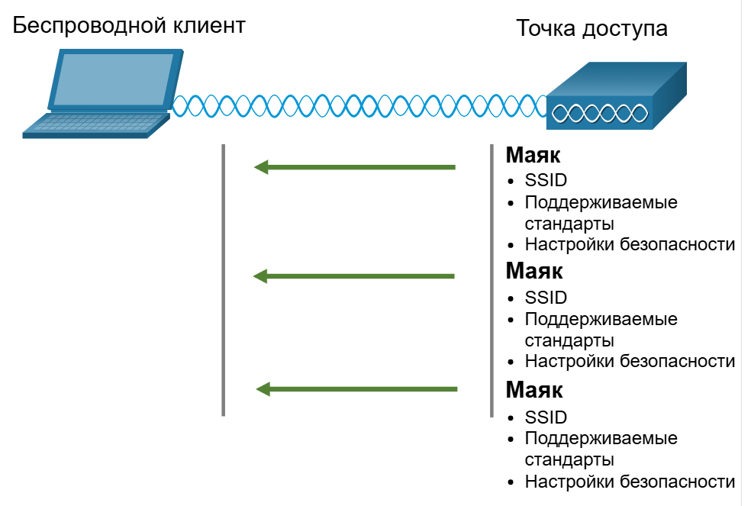
Пассивный и активный режим обнаружения
В пассивном режиме AP открыто объявляет о своей услуге, периодически отправляя кадры широковещательного маяка, содержащие SSID, поддерживаемые стандарты и настройки безопасности.

Slide 33
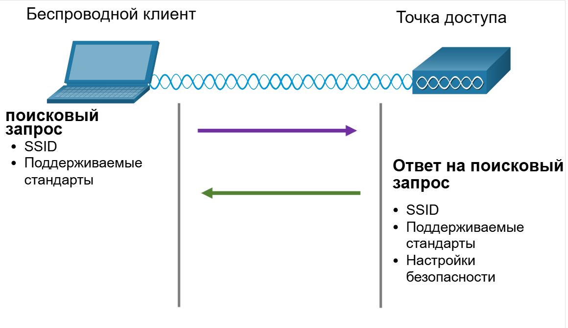
Пассивный и активный режим обнаружения
В активном режиме беспроводные клиенты должны знать имя SSID. Беспроводной клиент инициирует процесс путем отправки по широковещательной рассылке кадра запроса поиска на несколько каналов

Slide 34
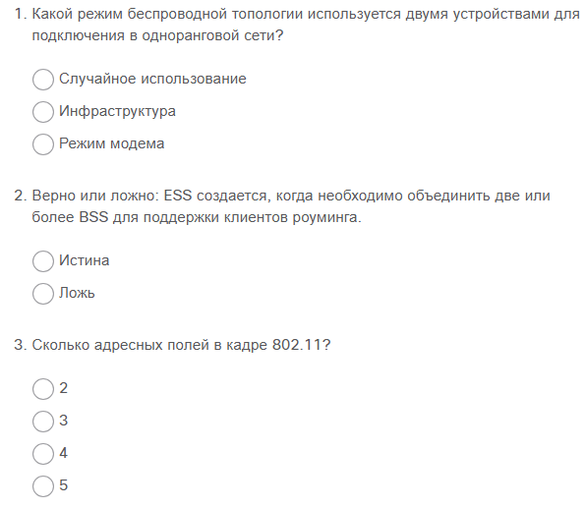

Slide 35
